Slide 2
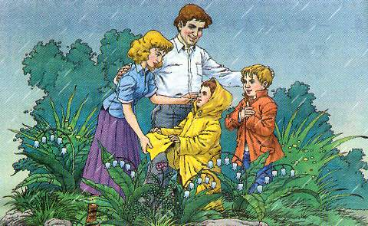
7、我不是最弱小的

Slide 3

ruò mò xiān tuō
弱小 周末 掀起 托利亚
sà cù liáo líng
萨沙 簇拥 聊天 铃兰花
dì jiāo qīng
递给 娇嫩 倾盆大雨
fēn fāng suí
芬 芳 扑鼻 随风舞动

Slide 4
弱小 周末 掀起 托利亚
萨沙 簇拥 铃兰花
递给 娇嫩 倾盆大雨
芬芳 聊天 随风舞动

Slide 5
萨沙
课文主要讲了（ ）用
雨衣为（ ）遮雨的事。
野蔷薇

Slide 6
原来有一丛野蔷薇，被铃兰花簇拥着，开出了第一朵粉红色的花。带着露珠的花朵随风舞动，芬芳扑鼻。

Slide 7
原来有一丛野蔷薇，被铃兰花簇拥着，开出了第一朵粉红色的花。带着露珠的花朵随风舞动，芬芳扑鼻。

Slide 8
原来有一丛野蔷薇，被铃兰花簇拥着，开出了第一朵粉红色的花。带着露珠的花朵随风舞动，芬芳扑鼻。

Slide 9
原来有一丛野蔷薇，被铃兰花簇拥着，开出了第一朵粉红色的花。带着露珠的花朵随风舞动，芬芳扑鼻。

Slide 10
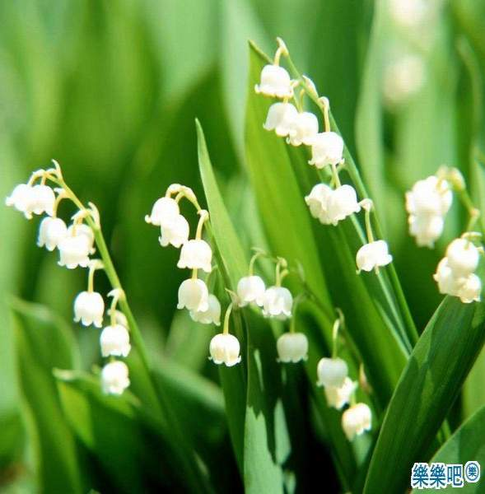
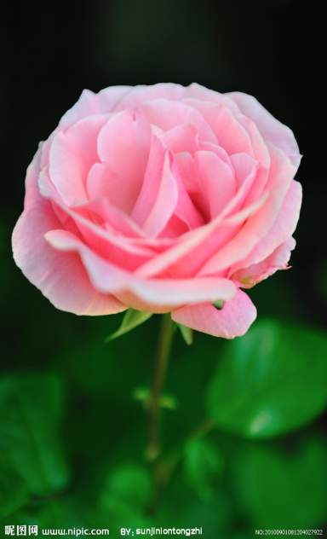
原来有一丛野蔷薇，被铃兰花簇拥着，开出了第一朵粉红色的花。带着露珠的花朵随风舞动，芬芳扑鼻。

Slide 11
大雨已经打掉了两片蔷薇花瓣，花儿无力地垂着头，显得更加娇嫩。

Slide 12
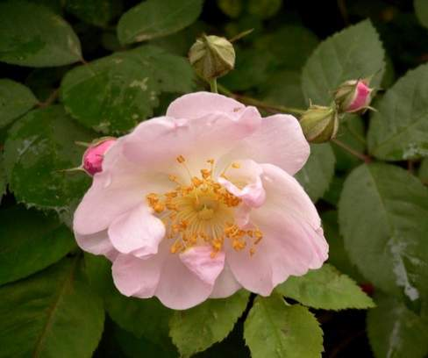
大雨已经打掉了两片蔷薇花瓣，花儿无力地垂着头，显得更加娇嫩。

Slide 13

原来有一丛野蔷薇，被铃兰花簇拥着，开出了第一朵粉红色的花。带着露珠的花朵随风舞动，芬芳扑鼻。
大雨已经打掉了两片蔷薇花瓣，花儿无力地垂着头，显得更加娇嫩。

Slide 14

弱
弱小
软弱
铃
铃声
铃兰花

Slide 15
弱
弱小
软弱
铃
铃声
铃兰花

Slide 16
芬
芬芳
芬兰
芳
芳香
芳草
芳

Slide 17
芬
芬芳
芬兰
芳
芳香
芳草
芳

Slide 18


